Slide 1
GLIM基準評価における 多職種のかかわり
～リハ栄養口腔連携体制加算導入を介して～
○原菜那未 玉井美香 阿部美紀 末吉安奈 村田茜
野村優華 田仲琴羽（新別府病院）

Slide 2
第43回大分県病院学会 利益相反開示
本演題発表に関連し、開示すべき利益相反関係
にある企業などはありません。
Notes:
COIはありません。

Slide 3
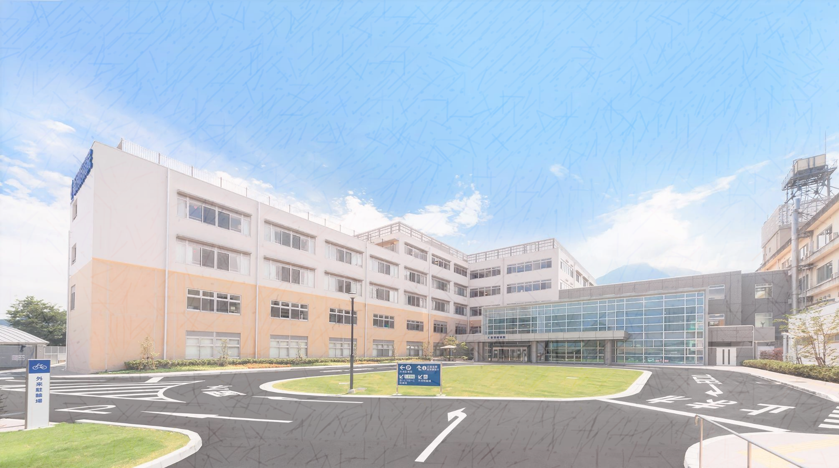
はじめに
当院は263床のER、ICUを持つ三次救急病院である。
令和6年度の診療報酬改定において
リハビリテーション・栄養・口腔連携体制加算が新設され
当院でも導入をする方針となった。
加算取得の条件として、GLIM基準を用いた栄養評価が必須
となり、GLIM基準導入までの多職種との関わり
リハビリテーション・栄養・口腔連携体制加算導入後の
状況について報告する。
Notes:
はじめに、当院は263床のER、ICUを持つ三次救急病院です。令和6年度の診療報酬改定において
リハビリテーション・栄養・口腔連携体制加算が新設され、当院でも導入をする方針となりました。
加算取得の条件として、GLIM基準を用いた栄養評価が必須となり、GLIM基準導入までの多職種との関わり
リハ・栄養・口腔連携体制加算導入後の状況について報告をします。

Slide 4
栄養管理業務（管理栄養士病棟担当制）
③
①
②
食種決定
入院栄養指導計画･実施
NSTスクリーニング
NST介入
栄養管理計画
食事摂取量･投与栄養量の
確認･ｱｾｽﾒﾝﾄ･再ﾌﾟﾗﾝ
※外来栄養指導
 | NSTカンファレンス・回診 | その他回診 | 医師ｶﾝﾌｧﾚﾝｽ 入退院支援ｶﾝﾌｧﾚﾝｽ | 教室・勉強会・委員会
月 | B2病棟：循環器内科 救急科 | ICUカンファレンス・回診 | B2・B3病棟 B3病棟
火 | B3病棟：外科 呼吸器内科 消化器内科 | ICUカンファレンス・回診 | B2・A2・A3病棟 B2･A2・A3病棟 | NST委員会 がんケモ委員会 褥瘡委員会 ﾘｽｸﾏﾈｰｼﾞｬｰ委員会
水 | A2病棟：脳神経内科 泌尿器科 | 摂食嚥下回診 歯科回診 ICUカンファレンス・回診 | A2・B2病棟 A2病棟 | 診療記録委員会
木 | A3病棟：内分泌代謝内科 消化器内科 整形外科 | ICUカンファレンス・回診 | A3・B2病棟 B3・B4・A3病棟 | DM教室 4回/月 介護食教室 2回/月←中止中
金 | ICU・B4病棟 (地域包括ｹｱ・眼科) | 褥瘡回診 ガンリハ回診 ICUカンファレンス・回診 | B2・B3病棟 B2病棟 | 医療安全管理委員会
感染対策委員会
Notes:
まず、当院の管理栄養士ですが、栄養管理業務と給食管理業務を兼任しておこなっています。
一般病棟が4病棟、ICU、地域包括ケア病棟の計6病棟に、病棟担当制として管理栄養士を配置をしています。

Slide 5
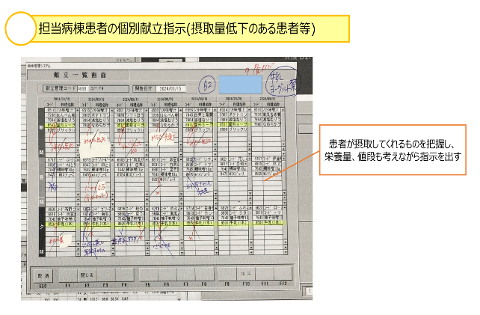
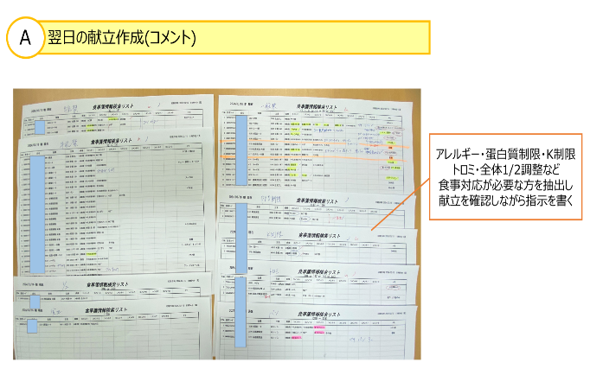
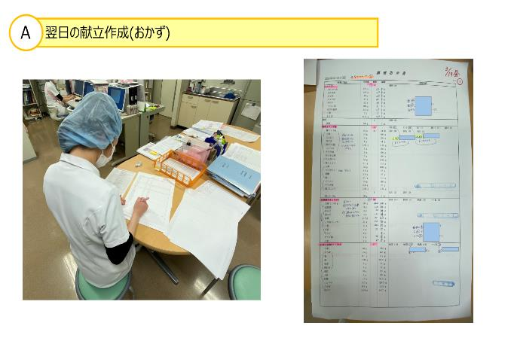
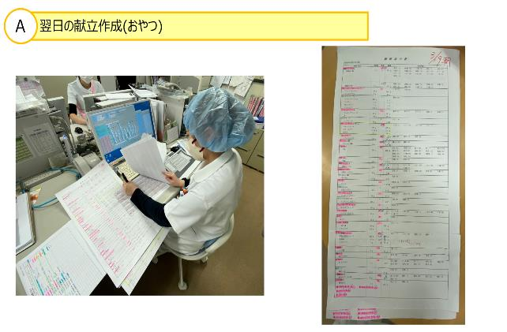
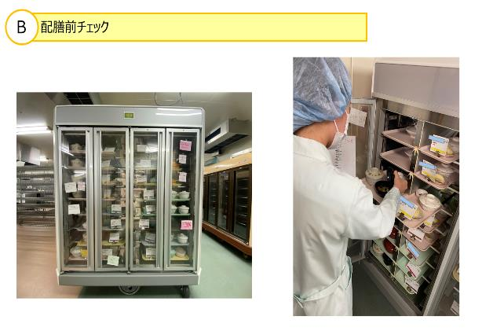
給食管理業務
献立：28日サイクル、毎週水曜日に金曜日～翌週木曜日の献立の見直し、1週間分の在庫発注、予定発注
※献立の見直し：管理栄養士1名と室長、発注：栄養事務、野菜の切り方の指示：各管理栄養士
Notes:
当院は、調理作業と洗浄の一部委託運営ですが、その他の給食管理業務に関しては、栄養士7名、栄養事務1名で分担しながらおこなっています。

Slide 6
栄養士①
ICUｶﾝﾌｧ
残食
外来指導
ミールラウンド
責任者
会議
当院の病床数
栄養士②
遅番
外来指導
A
オヤツ
DM
ｶﾝﾌｧ
配膳前
チェック
ICUｶﾝﾌｧ
外来
指導
C
残食
早期栄養介入管理加算算定
栄養士③
→
ICU：8床
一般病棟：4病棟
地域包括：1病棟
栄養士④
事務所掃除
B
チェック
入院
指導
約50床ずつ
配膳車掃除
入院指導
栄養士⑤
A
おかず
栄養士⑥
入院指導
栄養管理計画書の作成
栄養士⑦
配膳車掃除
リハ口腔
A
コメント
リハ口腔
入院指導
各病棟（1日）
入院：約2～8件
退院：約2～8件
NST：約4～10件
計画書再評価：約10数件
栄養
事務
Notes:
実際に、こちらがある日のタイムスケジュールです。黄色の部分は給食管理業務、空白の時間に担当病棟の栄養管理業務をおこないます。

Slide 7
GLIM基準導入までに行ったこと
○SGAからMNA-SF、GLIM基準へ
院長：診療報酬改定により、前頁の項目にGLIM基準導入が必要である
こと、それに伴いシステム等の変更、コスト発生等、了承得る。
看護部長：院長同様説明。栄養スクリーニングツールの変更
MNA-SF、下腿周囲長測定は看護師側でしていただくよう
了承を得る。→NST委員会の看護師長と進行。
○電子カルテの調整
電算課：電子カルテ内にスクリーニングツールの作成、変更と同時に
リハ・栄養・口腔連携体制加算に必要なシートも作成依頼。
栄養評価の
変更
Notes:
今回、GLIM基準導入に向け、栄養科内で当院の患者の特徴から、栄養スクリーニングはMNA-SFが最適と判断しました。
院長・看護部長へ栄養評価の変更、導入に伴うコストの発生、MNA-SFと下腿周囲長の測定は
入院患者や家族と最初に関わる看護師側で評価をしてもらうことで、了承を得ました。
その後はNST委員の看護師長と電算課とともに、電子カルテ内にMNA-SFや加算取得のために必要なシートの作成をしました。

Slide 8
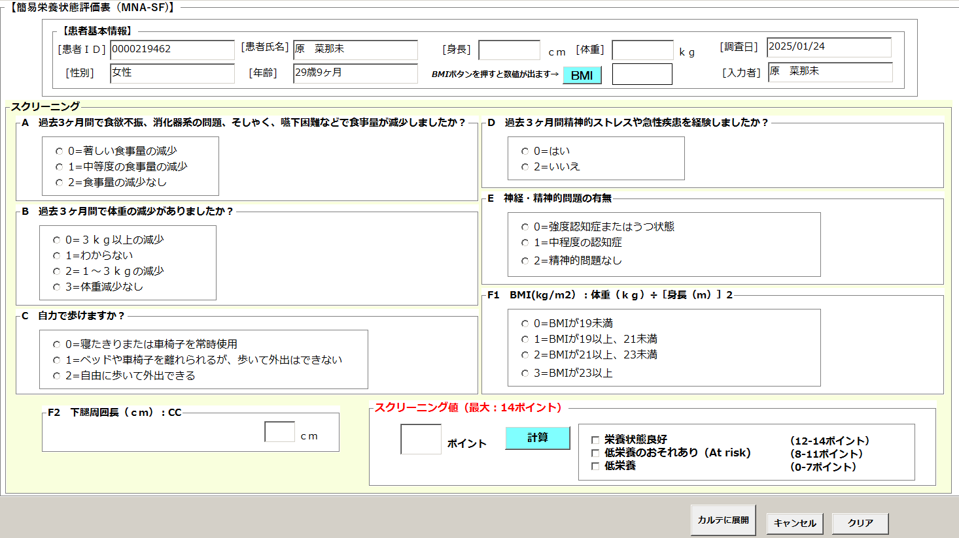
身長・体重を入力しBMIボタンを押すと自動計算される
計算を押すと
合計ポイントが
自動計算される
入力項目に不足が
あると、知らせてくれる
GLIM基準の筋肉量評価で使用、体重測定ができない時の評価として必ず測定
Notes:
これが、実際に作成したMNA-SFのシートです。NST委員の看護師長と意見を交換しながら、
入力に時間を要さないよう、項目に関してはチェック式に、下腿周囲長と身長･体重は入力式ですが、
BMIと最後のポイントは自動計算をされるように作成しました。

Slide 9
GLIM基準導入までに行ったこと
○栄養管理室スタッフの知識の共有
・MNA-SFの評価方法の確認、GLIM基準の評価方法をJSPENのHPを
参考に、当院での評価基準を設定。
○担当病棟ごとに看護師へのミニ勉強会実施
・管理栄養士が担当病棟で、MNA-SFの評価方法、下腿周囲長の測定など
を10分程度の勉強会で周知。
栄養評価の
変更
※各病棟に掲示
Notes:
栄養評価の変更のため、栄養科内では、当院での評価基準を設定しました。
GLIM基準導入後も評価に戸惑う症例は互いに相談をしています。
また、栄養士は担当病棟の看護師向けにミニ勉強会を実施し、MNA-SFで分かりづらいと意見があったところは
資料を作成し病棟に掲示をしています。

Slide 10
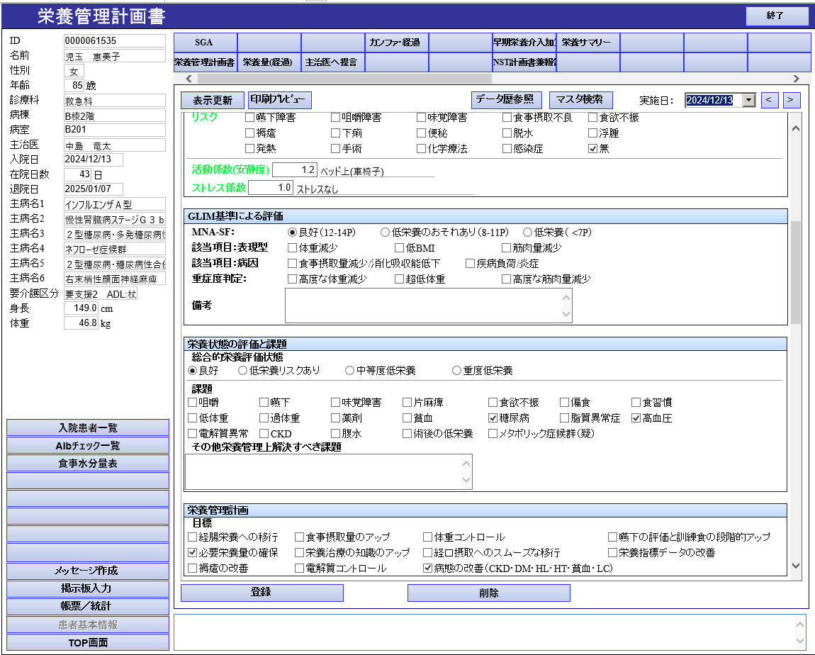
GLIM基準導入までに行ったこと
○栄養管理計画書
・MNA-SFの評価
GLIM基準の項目を組み込む
○栄養サマリー
・MNA-SFの評価
GLIM基準の項目を組み込む
・栄養情報連携料のため、転院先の
管理栄養士への説明日を組み込む
栄養管理
システム
の変更
Notes:
そのほか、栄養管理計画書と栄養サマリーにMNA-SFとGLIM基準の項目を組み込むため、システム業者と調整をおこないました。

Slide 11
GLIM基準導入までに行ったこと
○電子カルテの台数増
・電子カルテ2台、栄養管理システム5台
→栄養管理システム4台分に電子カルテを相乗り
○休日、祝日の勤務体制変更
・土曜勤務
（食数管理、食事オーダー変更、納品、早期栄養介入管理加算業務）
・日曜勤務
（食数管理、食事オーダー変更、早期栄養介入管理加算業務
リハ栄養口腔計画書の作成、ミールラウンド）
・祝日勤務は1人→2人体制へ
通常勤務
（食数管理、食事オーダー変更、納品、早期栄養介入管理加算業務）
9:30～13:00勤務
（リハ栄養口腔計画書の作成、ミールラウンド、その他対応）
栄養士
業務
Notes:
栄養士業務に関わるところでは、栄養管理システム4台分のパソコンに電子カルテを相乗りしてもらいました。
リハ栄養口腔連携体制加算取得のため、週5回のミールラウンド、48時間以内の評価が必須であり、確実に行えるように休日・祝日の勤務体制を変更しました。

Slide 12
GLIM基準導入後の新たな
栄養管理手順
①SGA→MNA-SFに変更
②SGA→GLIM基準に変更
③NSTスクリーニング項目に
GLIM基準で重度低栄養に
該当した患者を新たに追加
※R6年12月の入院419人中54人が重度低栄養(12.9%)
④退院時評価
転院･施設退院の患者のみ
GLIM基準で退院時の評価を
行う
Notes:
GLIM基準導入後の新たな栄養管理手順です。
NSTに介入するかしないかのスクリーニングには、新たにGLIM基準で重度低栄養に該当した患者の項目を追加、
GLIM基準再評価については当院の平均在院日数が約14日と短いこともあり、
リハ栄養口腔加算算定病棟の転棟時・退院時と、各病棟の転院患者、施設退院患者のみは、退院時にGLIM基準で評価を行うように決めました。

Slide 13
MNA-SF、GLIM基準導入後の状況
看護師より
管理栄養士より
MNA-SFのシートは身長、体重は入力だが自動でBMIが計算され、項目もチェック式のため入力しやすい。
最初は取りこぼしが多かったが、慣れてきた。
業務量は増えたが、患者さんのためになるものだから良いと思う。
MNA-SFが正しく評価されていれば、入院前の食事や体重変化などが把握でき、注意が必要な患者の抜粋ができるようになった。患者の状態が把握しやすくなった。
身長体重を以前より測定してくれるようになった。
入院前に食事の摂取量が減った、体重が減った、認知症の有無の入力誤りが多く、栄養士が見直す時がある。
下腿周囲長の入力なしや、測定方法の間違いもあり。
新規入院で体重の過去歴がない患者や、MNA-SFで体重変化がわからない、３kg以上の減少など、具体的な数値が分からないため、GLIM基準の評価に困り、評価自体がアバウトになる。
退院時は評価が下がる。
休日もあるため、加算病棟以外は48時間以内のアセスメントが全ての患者にはできていない。
課題：MNA-SF時の患者や家族への聞き方、正確なスクリーニングが必要
可能な限りの入院後48時間以内のアセスメント
Notes:
導入後の状況について看護師からは、MNA-SFのシートがチェック式、自動計算のため入力しやすい
取りこぼしが多かったが慣れてきた、業務量は増えたが、患者さんのためになるものだから良いと思うとの意見がありました。
栄養士からは、SGAの評価より、患者の状態が把握しやすくなった、MNA-SFの入力間違いが多く、見直す時がある、
体重変化が分からないこともあり、評価がアバウトになってしまう。との意見を受け、
患者家族への聞き方を統一し、正確なスクリーニングが必要であることが、課題としてあげられます。
現在、予定入院患者に対しては、入退院センター来訪時に、事前にMNA-SF（A～C）の項目の評価を行う取り組みもどうか、入退院支援看護師と検討中です。

Slide 14
リハビリテーション・栄養・口腔連携加算
2024
03
関連部署でのプロジェクト委員会を実施。施設基準の概要を満たすよう準備開始。
（届け出書類：10/1 17：00までに厚生局に提出予定）
2024
04
評価･計画･算定方法の流れの画一
2024
05
評価表や計画書の作成、カンファレンス参加の運用方法の画一
2024
06
6/1 練習(プレ)開始、適時、委員会実施、問題点等解決をしていく
2024
10
10/1 予定通り九州厚生局大分支部に届出を提出→算定開始へ
Notes:
GLIM基準導入と同時に、リハビリテーション・栄養・口腔連携体制加算取得に向け、
昨年3月より関連部署でのプロジェクト委員会を実施し施設基準を満たすように準備を開始しました。
当院では整形外科･内分泌代謝内科の1病棟のみ導入をする方針となり、
届け出提出に必要なプロセスアウトカム評価を作成するため、6月からプレを開始をしました。
それぞれ問題点を解決しながら、昨年10月より算定を開始しています。

Slide 15
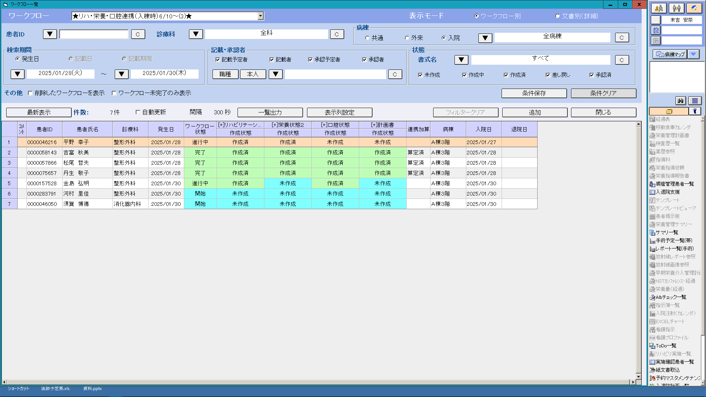
リハビリテーション・栄養・口腔連携加算
どの計画書が作成できて
いないかわかる。
最後に計画書を作成した
部署が連携加算をオーダーする。
Notes:
プロジェクト委員会と電算課で話し合いを重ねながら、電子カルテ上のシステムを作りあげました。
入院患者別に、48時間以内の作成、加算のとりもれが無いよう、どの計画書が作成されていないかが、一目で分かるようにし、
最後に自分の部署の計画書を作成した人が加算を算定するようにしています。

Slide 16
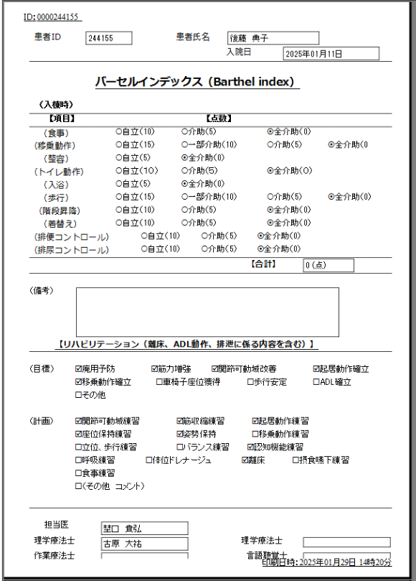
リハビリテーション
栄養
口腔
※どの評価も項目はチェック式に
Notes:
各部署の評価シートです。
リハスタッフは患者のADLを評価し、目標と計画を立案。退院時や退棟時にADLの低下の有無を再評価。
栄養士はGLIM基準での評価、個別に栄養管理上の課題設定し、日々評価、検討し
中等度・重度低栄養患者にたいしては、週5回のミールラウンドを実施。
看護師は入院時、退院時や退棟時にO-HATを用いて口腔内を評価し、問題のある患者は歯科ラウンドに介入依頼をおこないます。

Slide 17
リハビリテーション・栄養・口腔連携加算
メリット
デメリット
365日リハが介入可能となった。
多職種連携がとりやすい、患者の状態把握がしやすい。
BIが向上する。
外部の歯科と連携がとれ、患者のQOL向上に繋がっている。
低栄養患者の把握が行いやすい。
マンパワーが必要。
地域包括病棟に転棟になるため、14日間全ての算定が行えない。
多職種連携に関しては不十分
現状：導入前に予定していた算定金額の66％の算定
Notes:
導入後の状況ですが、メリットとして患者の状態が把握しやすくなった、バーセルインデックスが向上する、
外部の歯科との連携もとれ、口腔内環境など患者のQOL向上に繋がっている等の意見がありました。
デメリットとしては、マンパワーが必要、当院の地域包括病棟に転棟し、14日間全ての算定が行えない等の意見があがっています。
算定金額に注目すると、開始当初は、医師の疾患別リハビリテーションオーダーのもれや、48時間以内の算定取りこぼしもありましたが、現在は改善しています。
しかし、短期間での再入院患者は起算日の関係で算定が出来ないため、入棟先の検討の余地もあると考えています。
現状としては、導入前に予定していた算定金額の66％の算定にとどまっています。

Slide 18
まとめ
GLIM基準導入やリハ栄養口腔加算取得開始により
入院後、より早期から患者の全身状態の評価や状態に合わせた栄養管理の
介入が行えるようになった。
今後の課題
・MNA-SF時の患者や家族への聞き方、正確なスクリーニング技術が必要
→聞き取り方の統一、看護師への教育
・多職種連携体制
→より密に情報共有が出来る体制の構築を検討していく
・リハ栄養口腔マンパワー問題、算定金額
→加算の取りこぼしを防ぐ
産休・育休の職員の復帰後、変化があるかフォロー
Notes:
まとめです。GLIM基準導入やリハ栄養口腔加算取得開始により
入院後、より早期から患者の全身状態の評価や状態に合わせた栄養管理の介入が行えるようになりました。
一層の質向上を図るための課題として、スクリーニングの聞き取り方の統一や、多職種連携の取り方を構築し
情報共有を強化していく必要があります。今後、リハスタッフの育休明けや増員も控えているため、算定金額および質の改善に寄与するか経過を
追っていきます。

